Slide 1
Guía de actividades para pacientes
Última actualización 29/12/16

Slide 2
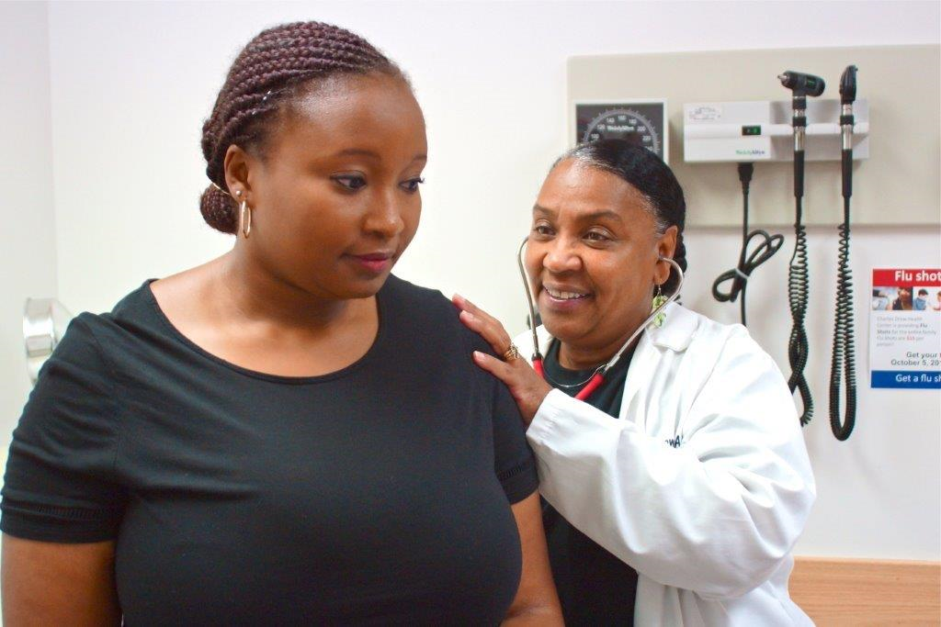
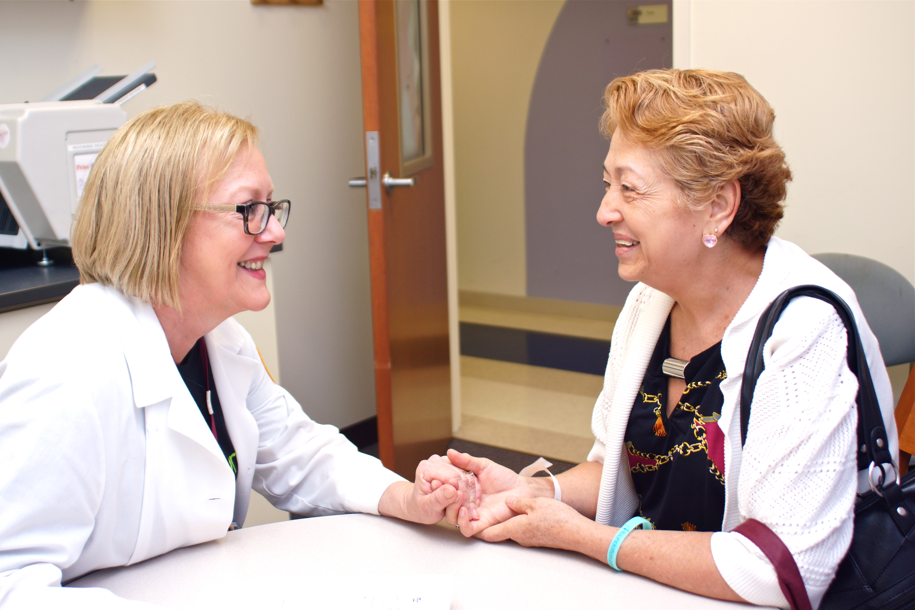
Bienvenidos
¡Le damos la bienvenida al programa See, Test & Treat!
Estar aquí hoy es un paso importante para mantenerse sana, tanto para usted como para sus seres queridos. Esperamos con ansias hablar y aprender con usted.
Con la información de esta Guía de actividades para pacientes de See, Test & Treat, usted aprenderá sobre su salud. También la ayudará a compartir lo que aprende con las demás personas.
Al final del día, usted podrá...
Describir las opciones de un estilo de vida saludable para promover la salud de las mamas y del cuello uterino, que incluye el examen y la detección temprana mediante mamogramas, examen de Pap, y consultas ginecológicas.
Entender y analizar los cánceres de cuello uterino y de mama.
Describir los roles de sus Médicos y Enfermeras a la hora de ayudarla a mantenerse sana.
Identificar los signos de alarma del cáncer de cuello uterino y de mama.
¡Empecemos!

Slide 3
Aprender sobre su salud
Durante las sesiones educativas de hoy, aprenderá sobre su salud a través del diálogo, escuchar,
y probar nuevas cosas.
Por favor, de la siguiente lista, elija lo que esté más interesada en aprender. Asegúrese de compartirlo con su Equipo de See, Test & Treat.
¿Cuáles son los temas sobre los que está más interesada hoy? (seleccione todos los que correspondan)
Escuchar historias sobre los Pacientes en el programa See, Test & Treat.
Conocer al Equipo de atención a la salud de See, Test & Treat.
Ver cómo lucen las células sanas en comparación con las células no sanas.
Reconocer los signos y síntomas del cáncer.
Aprender sobre los servicios para el examen y la detección del cáncer.
Aprender sobre las opciones de tratamiento.
Elegir los cambios saludables y específicos que usted puede poner en práctica en su vida diaria para promover la salud.
Poder compartir lo que aprenda hoy con sus seres queridos y su comunidad.

Slide 4
Visite cada área de educación, participe y márquelas cuando termine
Actividades educativas de See, Test & Treat | ¿Terminó?
Visite la Estación educativa "Preguntarle a un médico".
Visite la Feria de salud.
Visite un Navegador de seguro médico.
Visite la Estación educativa "Hacer un cambio saludable".

Slide 5
Preguntas comunes sobre la salud
Aquí presentamos algunas preguntas comunes que escuchamos en See, Test & Treat:
¿Por qué debo hacerme un mamograma?
Los mamogramas anuales pueden detectar el cáncer de manera temprana, cuando es más posible tratarlo. ¡De hecho, los mamogramas muestran cambios de hasta dos años antes de que una paciente o un médico puedan llegar a percibirlos!
¿Por qué debo hacerme un examen de Pap?
Un examen de Pap explora en busca de cáncer de cuello uterino. ¡Si se detecta y trata de manera temprana, el cáncer de cuello uterino no es una amenaza para la vida!
¿Cuándo debo realizarme una prueba para detectar el virus del papiloma humano (VPH)?
En una mujer mayor de 30 años, el examen de Pap puede combinarse con una prueba para detectar el VPH. El VPH es una infección de transmisión sexual muy común que puede provocar cáncer de cuello uterino.
¿Por qué debo llevar una vida saludable?
El ejercicio, alimentos saludables, y visitas regulares a su equipo de atención a la salud la ayudará a tener más energía, dormir mejor y podrá estar en mejor estado para pelear contra la enfermedad. Si bien no todas las enfermedades pueden prevenirse, la mayoría de los cánceres pueden mejorarse en gran medida al ser diagnosticados de manera temprana y recibir la atención de inmediato.
¡Llevar un estilo de vida saludable y realizarse exámenes de salud salvan vidas!
De no tener seguro ni un diagnóstico al tratamiento en 40 días
“Identificamos un bulto en una mama de una de las Pacientes de See, Test & Treat que se realizó el examen. Ese día, la derivamos a uno de nuestros proveedores de atención a la salud para recibir la atención de seguimiento. Se le pudo realizar una biopsia de inmediato, que confirmó que el bulto era un tumor maligno. En una semana, se le realizó una cirugía para extirpar el tumor”.
¡Gracias al programa See, Test & Treat, pasó de no tener seguro ni un diagnóstico a recibir tratamiento en 40 días!
Enviado por Marilyn Kasmiersky, Directora de Desarrollo Comercial | Centro de Salud Lone Star Family | Conroe, Texas

Slide 6
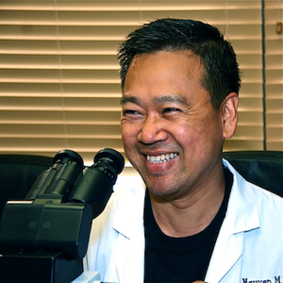
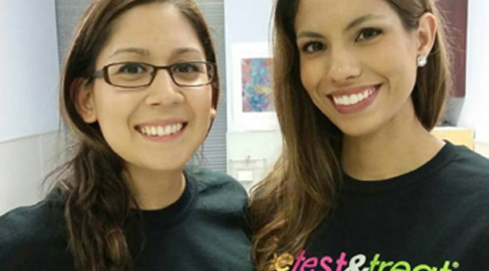
Su Programa de See, Test & Treat
Ninguna mujer en América debería morir de cáncer de mama o cuello uterino no diagnosticado.
Pero miles de mujeres descubren estos cánceres demasiado tarde. ¡Este programa está aquí para ayudarla!
Aquí no hay barreras (como el idioma, transporte y cuidado de los niños) para que usted reciba atención.
Usted recibe sus resultados el mismo día en que se le realiza el examen.
Tiene la posibilidad de analizar sus resultados en persona con un Médico.
Tiene la posibilidad de aprender sobre su salud directamente de un Patólogo o Residente en Patología.
Ustedpuede programar cualquier cita de seguimiento que sea necesaria el mismo día.
¿Cuál es la función de CAP Foundation en el programa See, Test & Treat?
Con el apoyo del College of American Pathologists (Colegio de Patólogos Estadounidenses), la CAP Foundation ha patrocinado muchos de los programas de See, Test & Treat, ayudando a miles de mujeres en todos los Estados Unidos. El camino hacia la salud comienza con el diagnóstico temprano y este examen es el primer paso en la prevención de la enfermedad.

Slide 7
Su Equipo de See, Test & Treat
Usted recibirá el apoyo de un equipo de profesionales de la atención a la salud.
Los líderes del programa de See, Test & Treat incluyen Médicos que practican la medicina familiar, patología, radiología y obstetricia/ginecología.
¿Qué es la Medicina familiar?
Los Médicos de la Medicina familiar ofrecen atención a las personas de todas las edades. En una clínica de Medicina familiar, podrá encontrarse con un Médico de atención primaria, una Practicante de enfermería o un Ayudante médico.
¿Qué es un Patólogo?
Los Patólogos son Médicos que diagnostican la enfermedad observando las muestras de sangre y tejido. Los Patólogos se comunican con sus otros Médicos para decidir la mejor manera para que usted goce de salud.
¿Qué es un Radiólogo?
Los Radiólogos son Médicos que diagnostican la enfermedad usando mamogramas y rayos X y otras técnicas de imágenes. Los Radiólogos se comunican con sus otros Médicos para decidir la mejor manera para que usted goce de salud.
¿Qué es un Obstetra y Ginecólogo?
Los Obstetras y Ginecólogos (Ob/Gin) son Médicos que ofrecen atención específicamente a las mujeres. Son expertos en embarazos y nacimientos.
Los Médicos en todas estas funciones, y más, trabajan en conjunto para ofrecerle atención a la salud.
Punto destacado por el Equipo de See, Test & Treat
Paula Kezdi-Rogus es un Radióloga en la Universidad de Loyola. Ella nos compartió:
“Intentamos reducir la ansiedad lo más que podemos”, Dr. Kezdi-Rogus. “La posibilidad de tener una anormalidad es un pensamiento aterrador. Pero si le podemos decir a una mujer lo más rápido posible que todo es benigno, eso lo hace tan fácil y libre de ansiedad como sea posible”.

Slide 8
Historias de las Pacientes de See, Test & Treat
Muchas mujeres no tienen acceso a la atención a la salud o deben tomar decisiones difíciles para recibir la atención que necesitan.
Algunas no pueden sustentar la atención a la salud adecuada, pero ganan mucho como para poder recibir Medicaid. Algunas deben elegir entre los gastos diarios de la vida del hogar y su propia atención.
María era una de ellas, hasta que participó en el programa de See, Test & Treat.
Ya pasaron siete años del último mamograma de María, y nunca fue al Médico para realizarse un examen de Pap. A la noche, no podía dormir. El dolor en su mama era demasiado fuerte y la preocupación era agobiante.
Entre ella y los exámenes regulares para cáncer de mama y de cuello uterino había solo una barrera: el seguro.
“Para aquellas que no tenemos seguro, nosotros somos nuestros propios Médicos”, María contó. “Prescribimos nuestros propios medicamentos si tenemos fiebre o necesitamos algo como un antibiótico. Salimos y lo obtenemos donde podemos. Muchas de nosotros preferimos pagar la educación de nuestros hijos que pagar un seguro médico o servicios médicos”.
El mamograma de María evidenció una anormalidad en su mama. Todos los días, ella pensaba en ir al Médico. Secándose las lágrimas, nos dijo que estaba contenta de haber decido sacar ventaja de See, Test & Treat.
“Me darán seguimiento”, María contó. “Si no hubiese sabido de este programa, hubiera desarrollado cáncer y nunca hubiera podido hacer nada al respecto”.

Slide 9
Historias de las Pacientes de See, Test & Treat
Historia de Laura e Irma
Se sonríen una a la otra y, a veces, se toman la mano, terminando la frase de la otra. Son madre e hija. Irma vive con su hija, Laura, y su nieto. Laura no puede imaginar su vida sin ella.
“Mi madre es todo, por ello debo cuidarla”, Laura contó. Y así lo hizo un sábado frío y lluvioso cuando la llevó a See, Test & Treat.
“Ella no maneja y no tiene seguro médico”, contó. “Vimos que esto quedaba cerca de donde vivimos, y no lo pensamos dos veces. Sólo vinimos”.
A lo largo de los años, habían descuidado su salud , asistiendo pocas veces a ver al Médico. “Cuando era niña, iba al Médico sólo cuando me enfermaba”, Laura contó. “Cuando era pequeña, era difícil ir al Médico para hacerse controles”.
Laura trabaja como operaria de máquinas y tiene seguro médico por la empresa. Pero su madre no está cubierta. Laura no trabaja los sábados, entonces cuando vio la publicidad de See, Test & Treat, sabía que debía llevar a su madre.
“Era importante ver si ella tenía algún tipo de cáncer porque nunca se sabe”, dijo.
Irma obtuvo resultados favorables. Ella y su hija sonrieron al final del día, aliviadas de que ella estaba sana.

Slide 10
Estilos de vida saludables

Slide 11
Un estilo de vida saludable significa...
Hablar sobre
antecedentes médicos familiares
Ejercicio diario
Evitar el alcohol
Exámenes de salud y exámenes ginecológicos regulares
Mantener un peso saludable
Elegir alimentos sanos
No fumar

Slide 12
Hechos sobre los estilos de vida saludables
¿Por qué no fumar es importante?
Fumar debilita el sistema inmune.
¡El cáncer de pulmónha superado al cáncer de mama en ser la principal causa de muerte por cáncer en mujeres! Aproximadamente 90 % de los casos de cáncer de pulmón es causado por fumar o estar expuesto al humo.
Las mujeres que fuman también tienen mayor riesgo de cáncer ginecológico.
El uso negativo del tabaco afecta al sistema de los órganos del cuerpo y es la causa más prevalente de muerte prematura en adultos en los Estados Unidos.
¿Por qué evitar el alcohol es importante?
Los niveles de estrógeno son, en general, más elevados en mujeres que beben alcohol que en las no bebedoras. Estos niveles de estrógeno más elevados pueden aumentar el riesgo de cáncer de mama.
¿Por qué hablar sobre los antecedentes médicos familiares es importante?
Usted no puede cambiar sus genes, pero un estilo de vida saludable puede reducir el riesgo de sufrir enfermedades presentes en su familia. Aprenda sobre sus antecedentes médicos de su familia y hable con su Médico sobre ellos.
¿Por qué los exámenes de salud y ginecológicos son importantes?
Los exámenes de salud (como mamogramas y exámenes de Pap) pueden detectar enfermedades a una etapa temprana cuando son más tratables.

Slide 13
Más hechos sobre los estilos de vida saludables
¿Por qué el ejercicio diario es importante?
El ejercicio diario es una de las mejores cosas que puede hacer para su salud. Ayuda a:
Controlar el peso
Bajar el riesgo de enfermedad cardíaca
Bajar el riesgo de diabetes tipo 2
Bajar el riesgo de algunos cánceres
Fortalecer los huesos y músculos
Mejorar la sensación de bienestar
Aumentar las probabilidades de vivir más
¿Por qué elegir alimentos saludables es importante?
Hay una conexión directa entre lo que come y cómo se siente.
¡Comer alimentos nutritivos, como frutas y vegetales, puede ayudar a reducir el riesgo de cáncer y lo ayudará a mantener un peso saludable!
¿Por qué un peso saludable es importante?
La obesidad es un factor de riesgo para los problemas de salud, que incluyen enfermedad cardíaca, hipertensión, diabetes tipo 2, cálculos biliares, problemas respiratorios, y determinados cánceres.

Slide 14
Barreras comunes para un estilo de vida saludable
Hablar sobre ello: ¿Algunas de estas cosas le impide llevar un estilo de vida saludable?
Idioma: no entiendo las palabras que se emplean durante las visitas
Barreras culturales: siento que los médicos no entienden mi cultura
Cuidado de los niños: los niños se aburren o no son bienvenidos en las consultas médicas
Costos: no puedo sustentar el seguro médico o los servicios recomendados
Sistema de salud: confusión sobre los sistemas de salud disponibles
Acceso a alimentos saludables: los alimentos saludables son caros o lleva tiempo prepararlos
Seguridad: no hay ningún lugar seguro para caminar o no hay acceso seguro a las áreas de ejercicio
Vergüenza: miedo a ser examinada o diagnosticada con una enfermedad
Planificación de las citas: fáciles de olvidar, necesito recordatorios de la atención a la salud
Conocimientos sobre la salud: la prevención de la enfermedad no parece posible, esperaré a que se presente un problema
Soy la cabeza y sustento de mi familia, ¡estoy demasiado ocupada para hacer todo!
Transporte: es muy difícil ir a las citas médicas
¿Otras barreras?
¿Qué otras cosas le impiden obtener atención médica y mantener hábitos saludables?

Slide 15
Lo que debe saber sobre su cáncer
¿Sabía?
El cáncer es un crecimiento anormal de células en el cuerpo.
El cáncer es la segunda causa principal de muerte de mujeres estadounidenses.
Los cuerpos de las mujeres cambian constantemente. ¡Prestar atención a esos cambios que presenten un aspecto o que se sientan anormales para usted es importante para mantener una buena salud!
Hay 5 indicadores de cáncer que debe estar alerta:
Cambios de las mamas
Hinchazón prolongadaque no mejora con el tiempo
Sangrado inusual
Sangre en orina o heces
Pérdida excesiva de peso sin intención
¡La detección puede hacer toda la diferencia para un tratamiento efectivo!
Si no está segura de algo o simplemente no se siente bien, no espere contactarse con un Médico.
Fuente de los cinco indicadores: http://www.ahchealthenews.com/2016/10/04/cancer-pay-attention-5-signs/
Glosario de detección de cáncer
Exámenes de salud: Una prueba que se realiza en busca de posibles signos de enfermedad.
Biopsia: Un procedimiento quirúrgico menor en el que se extrae una pequeña pieza de tejido que luego es analizada en un laboratorio.
Benigna: Sin cáncer.
Maligna: Células o tumores que invaden el tejido y se diseminan a otras partes del cuerpo.

Slide 16
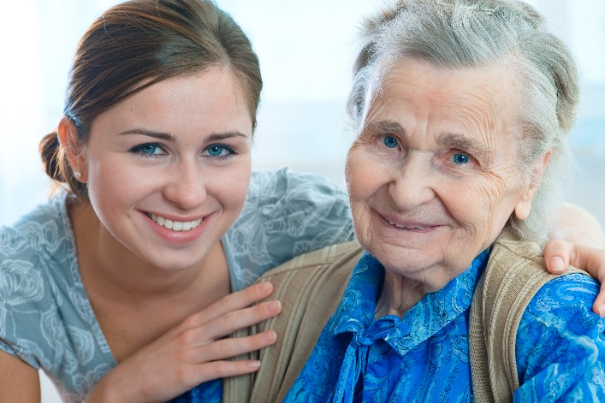
¡Dé consejos sobre una vida saludable
a Elena y Jessica!
Si podría darle consejos a Elena y su nieta, Jessica, le diría que para mantenerse saludable deben:
(coloque un círculo en todas las siguientes conductas saludables)
Ejercicio diario
Evitar el alcohol
Mantener un peso saludable
Hablar sobre
antecedentes médicos familiares
Exámenes de salud y exámenes ginecológicos regulares
Elegir alimentos sanos
No fumar

Slide 17
Salud del cuello uterino

Slide 18
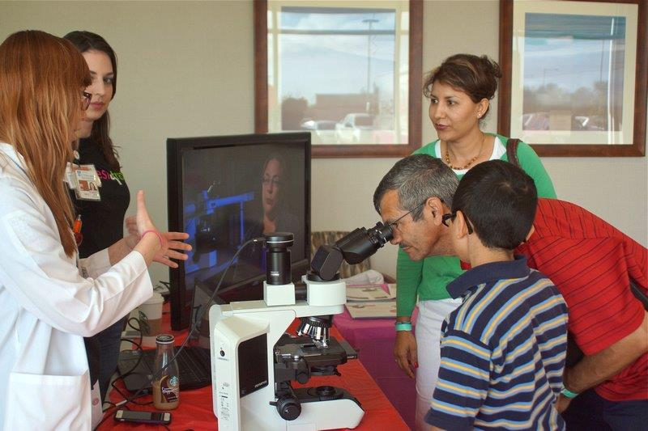
Hechos sobre el Cáncer de cuello uterino
¿Qué es el cáncer de cuello uterino?
El cáncer de cuello uterino comienza cuando las células en él crecen sin control.
¿Sabía?
La vergüenza es la primera causa de no realizarse un examen de cáncer de cuello uterino.
Si bien las mujeres pueden sentir que algo está mal, es posible que no busquen ayuda a causa del temor.
Los hombres juegan un rol muy importante en la salud del cuello uterino. Su apoyo es fundamental. Muchas mujeres necesitan el aliento para realizarse sus exámenes de rutina.
La mayoría de los casos de cáncer de cuello uterino son causados por la infección por VPH, un virus de transmisión sexual que ingresa a las células del cuello uterino y hace que cambien.
En los EE. UU., se diagnostican 12.000 nuevos cánceres de cuello uterino por año.
Se pueden prevenir más de 3.500 muertes de cáncer de cuello uterino por año.
En los Estados Unidos, las mujeres hispanas tienen más posibilidades de contraer cáncer de cuello uterino, seguidas de las afroamericanas, asiáticas y isleñas del Pacífico, y caucásicas. Las indígenas americanas y nativas de Alaska tienen el menor riesgo de sufrir cáncer de cuello uterino en este país.
En la mayoría de los casos, ¡los problemas pueden prevenirse a través de la detección y el tratamiento tempranos antes de que se desarrolle el cáncer!

Slide 19
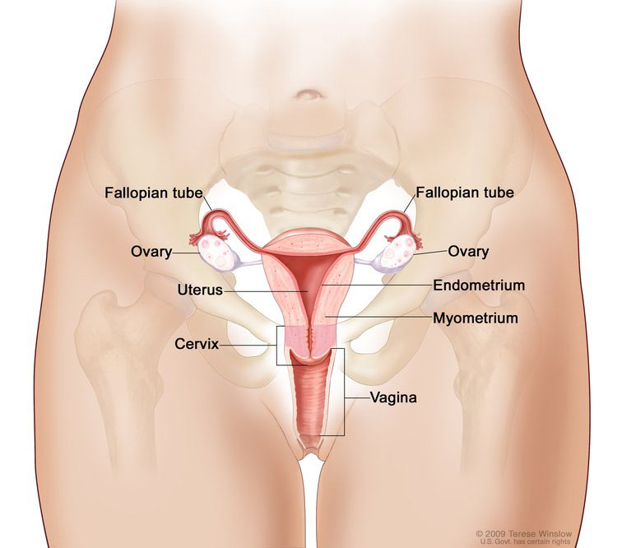
Términos clave relacionados con su salud del cuello uterino
Si no está segura de lo que significa una palabra, ¡por favor, pregunte!
Términos clave
Cuello uterino (Cervix): El cuello uterino es la parte del sistema reproductor femenino que conecta el útero con la vagina. Está compuesto de músculos fuertes y funciona como un túnel, permitiendo el flujo de sangre menstrual (su período menstrual) del útero a la vagina, y dirige el esperma hacia el útero durante el acto sexual.
Endometrio (Endometrium): El endometrio es el tejido que recubre la cavidad interna del útero (womb). En las mujeres con potencial de quedar embarazadas, esta fina capa del útero pasa por una serie de cambios mensuales conocidos como ciclo menstrual.
Trompas de Falopio (Fallopian Tubes): El par de tubos a través de los cuales el óvulo viaja de los ovarios al útero.
Miometrio (Myometrium): El tejido muscular liso del útero.
Ovarios (Ovaries): Donde se produce el óvulo o huevo.
Útero (Uterus): Un órgano hueco, de forma de pera, que está ubicado en la parte inferior del abdomen, entre la vejiga y el recto. Es el órgano donde crece el feto hasta su nacimiento.
Vagina (Vagina): la parte muscular y tubular del tracto genital femenino, que, en humanos, se extiende desde la vulva al cuello uterino.
Vulva (Vulva): El área genital externa femenina.
Vulva
Fuente de la imagen: https://www.cancer.gov/types/cervical/understanding-cervical-changes
Ilustración disponible por CC BY-ND 3.0 DE

Slide 20
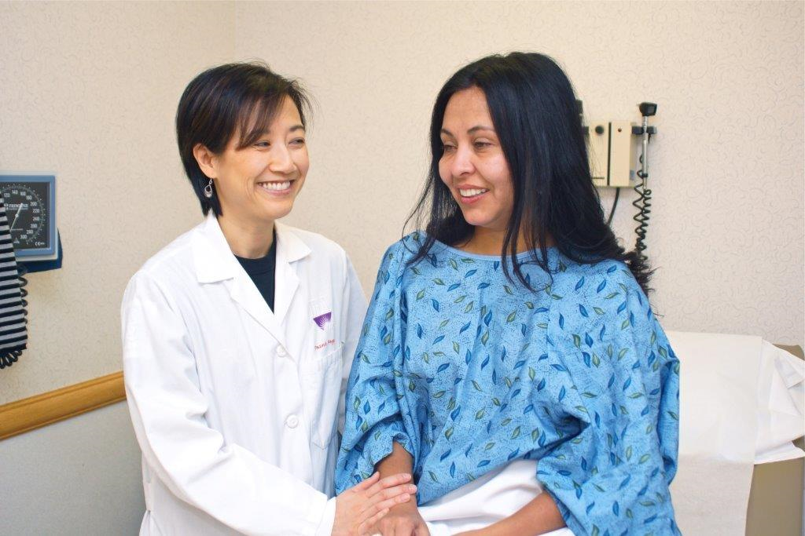
¡Los exámenes pélvicos y de Pap salvan vidas!
El examen pélvico tiene tres partes:
1. Observar la vulva.
2. Observar la vagina y cuello uterino con un espéculo.
3. Controlar los órganos internos.
Un examen de Pap controla los cambios anormales en el cuello uterino que podrían causar cáncer. Durante el examen de Pap, se extrae una muestra de las células del cuello uterino con un pequeño cepillo y se examina con un microscopio.
Un resultado de examen anormal no significa que tenga cáncer. En general, a las mujeres con resultados de examen Pap anormales se les realiza exámenes adicionales.
¡Su equipo de atención a la salud está aquí para que se sienta cómoda!
Por favor, coméntele a su Médico si hay algo que le tenga temor o le preocupa o si no está segura sobre lo que significa algo.
Glosario del cuidado del cuello uterino
Colposcopía: Le ofrece a su Médico una mejor observación de su cuello uterino, dado que utiliza un instrumento llamado colposcopio mediante el cual ilumina y agranda su cuello uterino. Si se observa un área anormal, se le realizará una biopsia.
Histerectomía: Extracción del útero.
Procedimiento de escisión electroquirúrgica con asa (LEEP): un asa de alambre delgado que transmite una corriente eléctrica y extrae las áreas anormales del cuello uterino.
Conización: Se extrae una porción de tejido en forma de cono del cuello uterino que contiene las células anormales.
Imagen cortesía de ACOG

Slide 21
Signos del Cáncer de cuello uterino
Nota: ¡Las mujeres con cánceres de cuello uterino tempranos y pre-cánceres de cuello uterino generalmente no tienen síntomas!
Es por ello que los exámenes programados con regularidad son esenciales. Asegúrese de realizarse un examen ginecológico una vez al año.
Recuerde: el cáncer de cuello uterino comienza cuando las células en él crecen sin control.
Los síntomas, a menudo, no comienzan hasta que el cáncer crece en un tejido próximo.
Cuando sucede esto, los síntomas comunes son:
Sangrado anormal
Dolor pélvico no relacionado con su ciclo menstrual
Flujo fuerte o inusual, que puede ser acuoso, denso o, posiblemente, con mal olor
Aumento de la frecuencia urinaria
Dolor durante la micción o dificultad al orinar
Si usted ha tenido cualquiera de estos síntomas, consulte a un profesional de la salud de inmediato.
Dolor o dificultar al orinar o dolor durante el acto sexual.
Sangrado anormal o flujo inusual
de la vagina

Slide 22
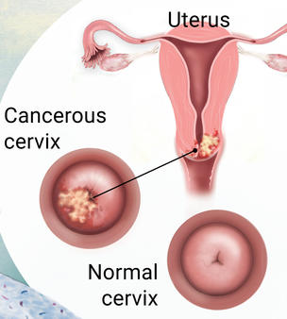
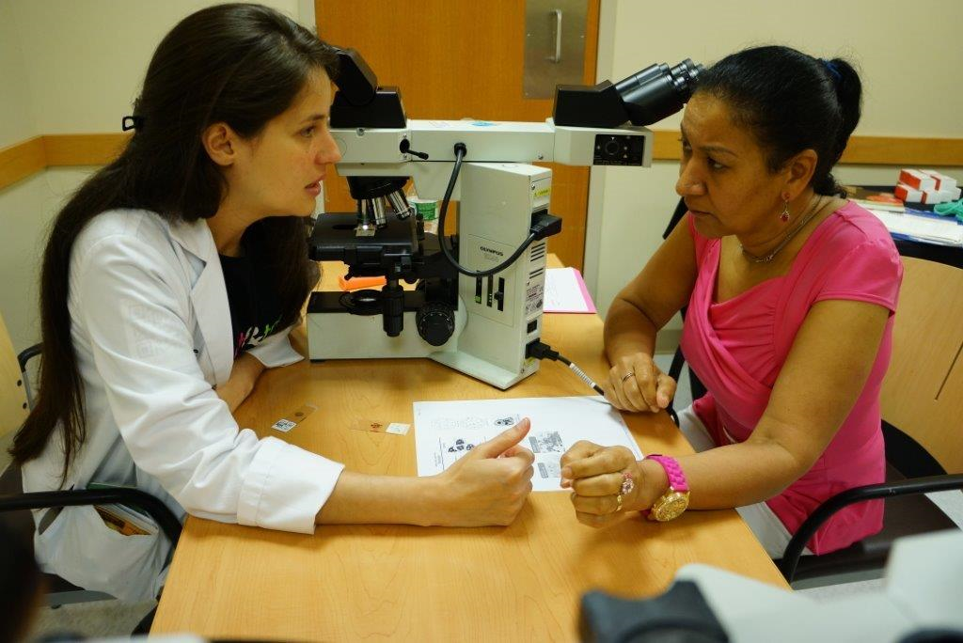
Tipos de cáncer de cuello uterino
Útero
El tipo más común de cáncer de cuello uterino es el carcinoma de células escamosas.
Las células escamosas son células delgadas y planas cuyo aspecto es similar a las escamas de los peces, y se encuentran en el tejido que forman la superficie de la piel.
Las células escamosas justo a la entrada del cuello uterino, en la capa más externa de la piel, son más susceptibles a ser infectadas por el virus del papiloma humano (VPH).
Es por ello que le realizamos el examen de Pap y analizaremos los resultados del examen con usted.
Cuello de útero canceroso
Cuello de útero normal
Fuente de la imagen: https://www.cancer.go²v²/types/cervical/understanding-cervical-changes

Slide 23
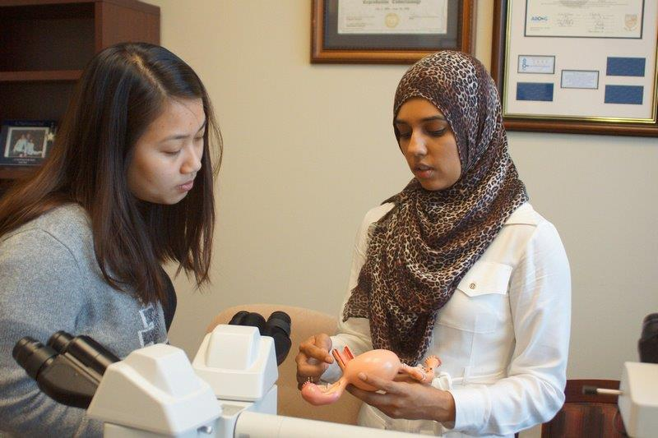
Hechos sobre el Cáncer de cuello uterino
A los 50 años de edad, al menos 80 % de las mujeres habrán adquirido el virus del papiloma humano, también conocido como VPH.
Los hombres pueden contagiar a las mujeres y las mujeres pueden contagiar a los hombres.
La mayoría de las personas con VPH no tienen síntomas.
En la mayoría de los casos el VPH desaparece, pero las mujeres con VPH persistente están en riesgo de desarrollar cáncer.
¿Qué puede hacer por su salud del cuello uterino?
Se recomienda realizarse un examen de Pap a partir de los 21 años.
Las mujeres entre 21 y 29 años deberían realizarse un examen de Pap cada 3 años.
Las mujeres entre 30 y 65 años deberían realizarse un examen de Pap y examen de VPH (de comprobación) cada 5 años. Es aceptable realizarse sólo un examen de Pap cada 3 años.
Las mujeres que tienen historial de cáncer de cuello uterino, están infectadas con el virus de inmunodeficiencia humana (VIH), tienen un sistema inmune debilitado, o que estuvieron expuestas a dietilestilbestrol (DES) antes del nacimiento pueden requerir un examen más frecuente.
¡Hable con su médico hoy sobre el examen de Pap y detección del VPH!
Nota importante sobre el VPH
El VPH no es lo mismo que el virus de inmunodeficiencia humana (VIH que causa SIDA) o virus del herpes simple (VHS, que causa úlceras bocales y herpes genital).

Slide 24
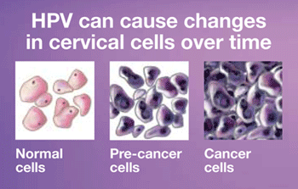
Más sobre el VPH y la salud del cuello uterino
La mayoría de los cánceres de cuello uterino son causados por una infección persistente por el virus de papiloma humano (VPH).
El VPH puede infectar las células en la superficie de la piel, los genitales, el ano, la boca y la garganta.
La forma más común en la que el VPH se disemina es el contacto sexual, que incluye el sexo vaginal, anal y oral.
Ciertos tipos de VPH pueden originar verrugas en o alrededor de los órganos genitales femeninos y masculinos y en el área anal. Estas verrugas raramente se vinculan con el cáncer.
Otros tipo de VPH son de alto riesgo dado que están muy vinculados con el cáncer de cuello uterino, vulva y vagina en mujeres, cáncer de pene en hombres, y cáncer de ano, boca y garganta tanto en hombres como en mujeres.
¡Conozca el estado de su VPH!
Debido a que el VPH es de transmisión sexual, algunas mujeres no querrán ser examinadas debido a su temor de ser juzgadas. Pero si se detecta y trata de manera temprana, el cáncer de cuello uterino no es una amenaza para la vida.
Las células del cuello uterino pasan por una serie de cambios previos al cáncer antes de convertirse en cáncer de cuello uterino.
Un examen de Pap le demostrará si sus células están pasando por estos cambios. El diagrama más arriba muestra: Células normales (Normal cells) que cambian a células precancerosas (Pre-cancer cells) que cambian a células cancerosas (Cancer cells).
Fuente de la imagen: cdc.gov

Slide 25
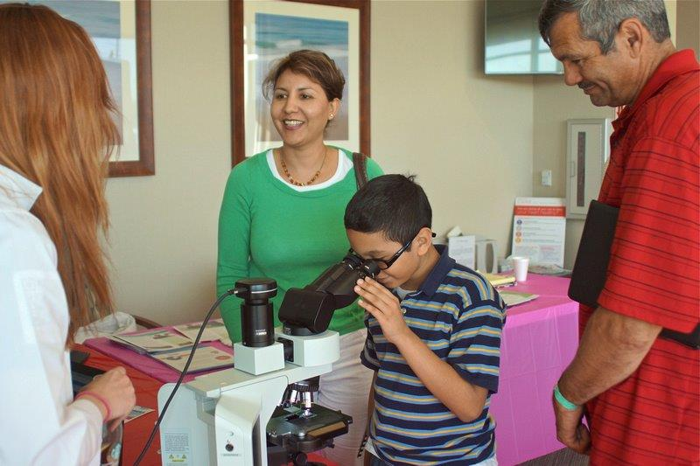
Vacunas contra el VPH para preadolescentes y adultos jóvenes
¿Por qué hay que vacunar a preadolescentes y adultos jóvenes contra el virus del papiloma humano (VPH)?
La infección por VPH puede causar, a la larga, cáncer de cuello uterino, vaginal, de la vulva, del pene, anal y de garganta, y verrugas genitales.
La vacuna contra el VPH puede reducir significativamente la incidencia del cáncer anal y genital y las verrugas genitales a medida que nuestros hijos crecen y están potencialmente más expuestos.
¿Cuándo debería vacunarse?
Consulte a su pediatra o Médico familiar sobre obtener la vacuna contra el VPH para los miembros preadolescentes y adultos jóvenes de su familia.
Los Centros para control y prevención de la enfermedad recomiendan la vacuna contra el VPH para niños y niñas entre 11 y 12 años.
Si su adolescente no empezó ni terminó la serie de vacunas contra el VPH cuando era más joven, hable con su pediatra o Médico familiar sobre obtenerla tan pronto como sea posible.
Las niñas y mujeres pueden recibir la vacuna contra el VPH hasta la edad de 26, y los niños y hombres hasta los 21.
¿Necesita ayuda para pagar la vacuna contra el VPH?
Consulte a su Médico sobre el programa “Programa Vacunas para Niños (VFC, por sus siglas en inglés)”, que proporciona vacunas para niños de hasta 18 años de edad, que no tienen seguro, son aptos para recibir Medicaid, indígenas americanos y nativos de Alaska.

Slide 26
Haga estas cosas para la salud de cuello uterino
Estos pasos pueden ayudar a reducir su riesgo de cáncer de cuello uterino:
Si tiene más de 30 años, realícese un examen de VPH: El factor de riesgo más importante para el cáncer de cuello uterino es la infección por VPH. ¡Conozca su estado!
Deje de fumar: Las mujeres que fuman tienen el doble de riesgo de desarrollar cáncer de cuello uterino que las no fumadoras.
Mantener un peso saludable: Las mujeres con sobrepeso tienen más probabilidades de desarrollar una forma de cáncer de cuello uterino.
Hable sobre sus antecedentes familiares: Puede estar en alto riesgo de desarrollar cáncer de cuello uterino si su madre o hermana desarrolló cáncer de cuello uterino o de ovarios (especialmente, a una edad temprana) o si varios miembros de su familia (incluidos los hombres) desarrollaron cáncer de cuello uterino, de ovarios o de próstata.
Lo que es más importante: ¡realícese un examen! ¡El examen de detección de cáncer de cuello uterino programado con regularidad sigue siendo la mejor y única forma de protegerse contra esta enfermedad! Si tiene alguna pregunta sobre estos exámenes, asegúrese de comentársela a su Médico.

Slide 27
¡Ayude a sus amigas a hablar
sobre la salud del cuello uterino y del VPH!
Ella es Valeria y sus mejores amigas. Valeria se siente avergonzada de obtener un diagnóstico del VPH.
¡Las amigas de Valeria quieren que ella se mantenga saludable y se sienta acompañada!
Sus amigas deberían decirle...
(coloque un círculo en todo que sea verdad más abajo)
Muchas mujeres contraen el VPH y, probablemente, sigan su camino, ¡pero debe realizarse el examen para asegurarse!
Continuar realizándose exámenes pélvicos y de Pap y hablar con un Médico de inmediato si tiene flujo, sangrado o si siente dolor.

Slide 28
Salud de las mamas

Slide 29
Hechos sobre el Cáncer de mama
¿Qué es el cáncer de mama?
El cáncer de mama comienza cuando las células en ella crecen sin control.
¿Sabía?
Los hombres pueden contraer cáncer de mama.
Las mujeres blancas son más propensas a contraer cáncer de mama.
Las afroamericanas e hispánicas son más propensas a morir de cáncer de mama.
En la mayoría de los casos, ¡los problemas pueden prevenirse a través de la detección y tratamiento tempranos!
Las mujeres entre 29 y 39 años deberían realizarse un examen de mama cada 1 a 3 años.
Las mujeres de 40 años y más deberían realizarse una mamografía cada año.
El examen de evaluación del riesgo de cáncer de mama más común es la Herramienta de evaluación del riesgo de cáncer de mama del Instituto Nacional de Cáncer, que estima la probabilidad de desarrollar cáncer de mama a lo largo de la vida. Se puede acceder en línea en http://www.cancer.gov/bcrisktool
¡Hable con su Médico hoy mismo sobre su riesgo personal de cáncer de mama!
Una mamografía es un procedimiento mediante el cual se utilizan rayos X para detectar el cáncer de mama.

Slide 30
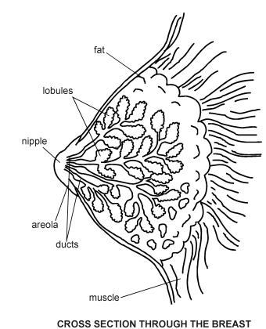
Términos clave relacionados con su cáncer de mama
Es posible que su equipo médico utilice palabras que usted no conozca.
Si no está segura de lo que significa una palabra, ¡por favor, asegúrese de preguntar!
La educación de los pacientes es parte de los servicios que Médicos y Enfermeras proporcionan.
Es fundamental que les pregunte sobre todo lo relacionado con su salud. Recuerde, ¡usted es una parte esencial de su atención a la salud!
grasa
lóbulos
Términos clave relacionados con su cáncer de mama
A menudo escuchará la palabra mamario/a en referencia a sus mamas.
La mama femenina está compuesta en su mayor parte de una colección de células adiposas llamadas tejido adiposo.
En promedio, una mama femenina está compuesta de 12 a 20 secciones llamadas lóbulo, que están compuestos de muchos lobulillos más pequeños, las glándulas que producen la leche durante la lactancia.
Los lóbulos y lobulillos están conectados por conductos de leche, que actúan como tallos o tubos que llevan la leche al pezón.
La areola rodea el pezón.
pezón
areola
conductos
músculo
CORTE TRANSVERSAL DE LA MAMA
Fuente de la imagen: http://Patient.info/diagram/breast-diagram

Slide 31
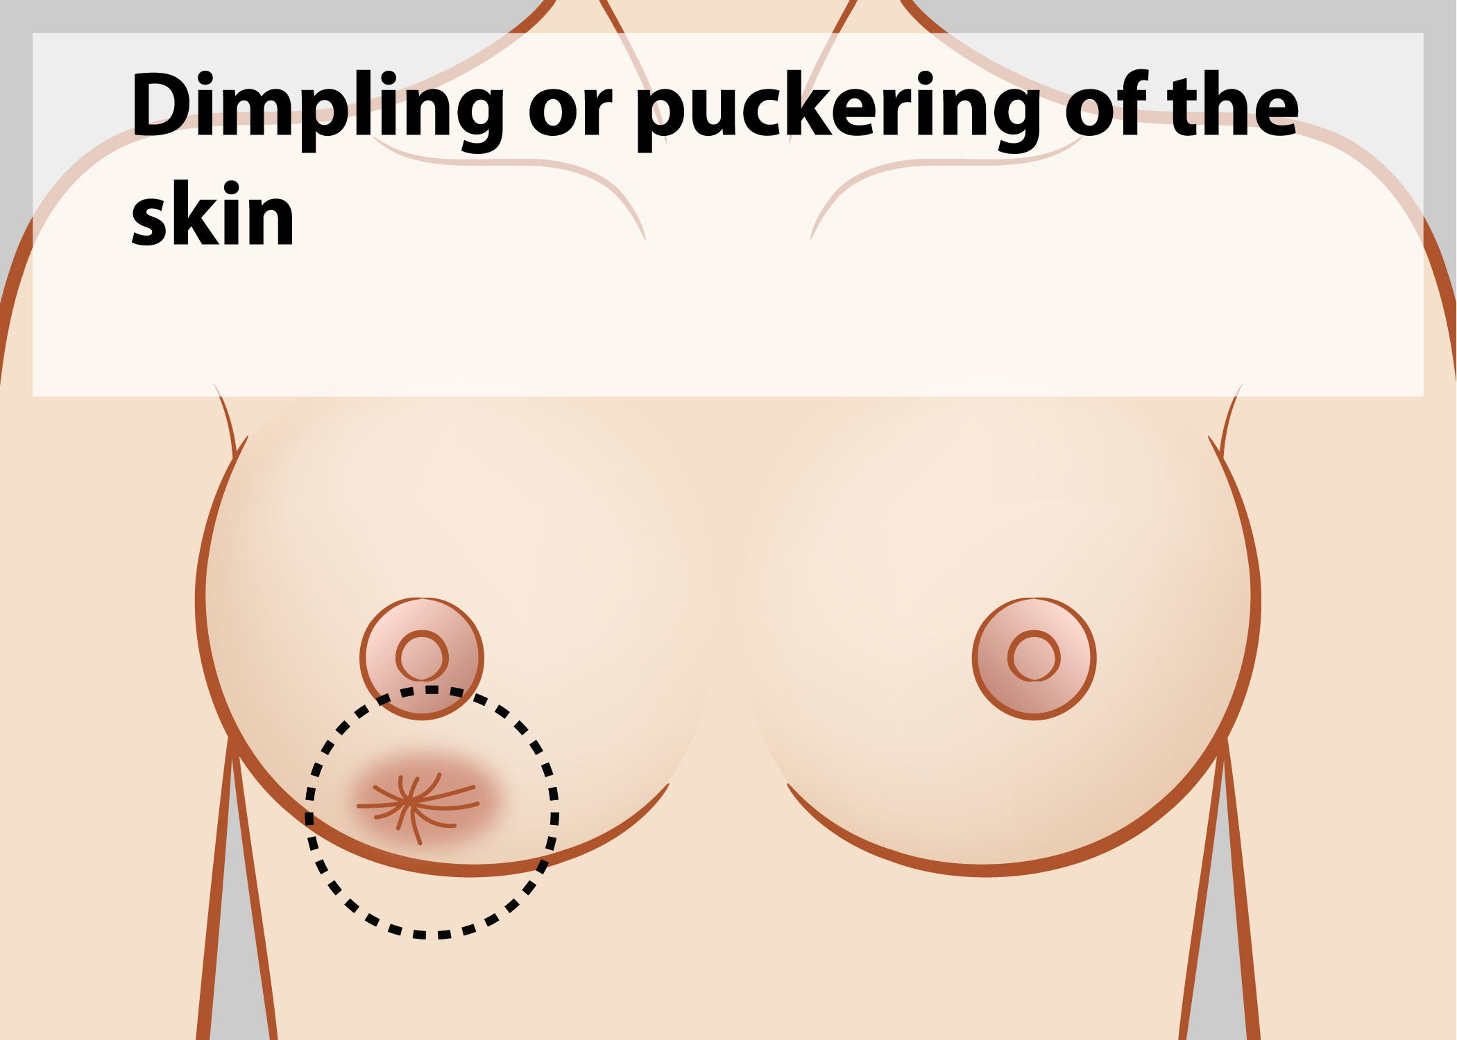
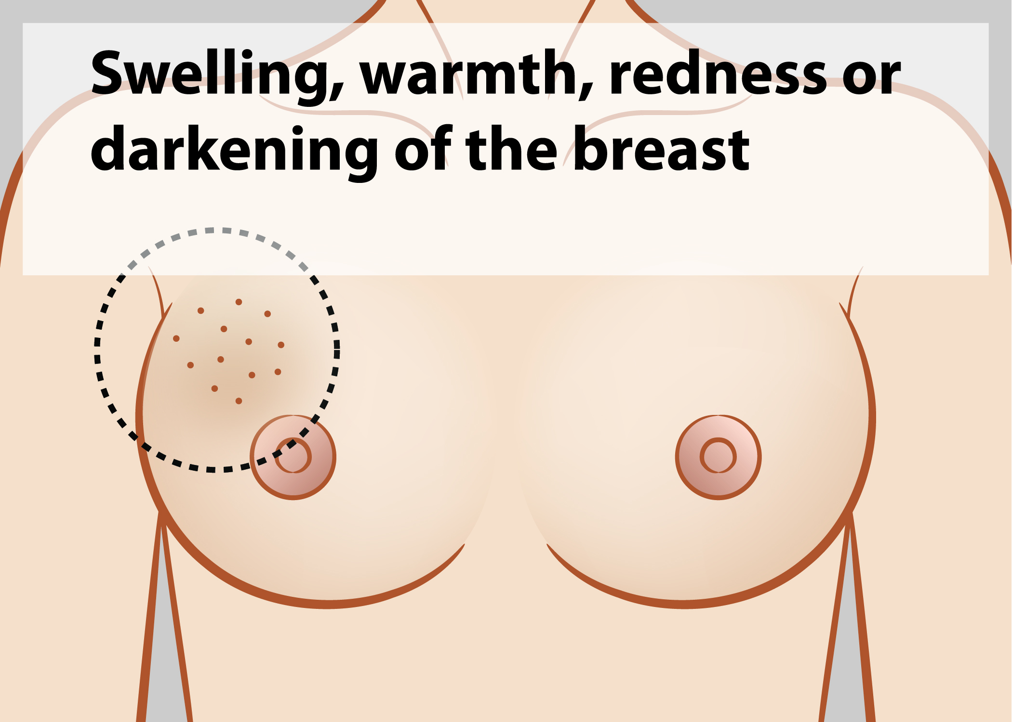
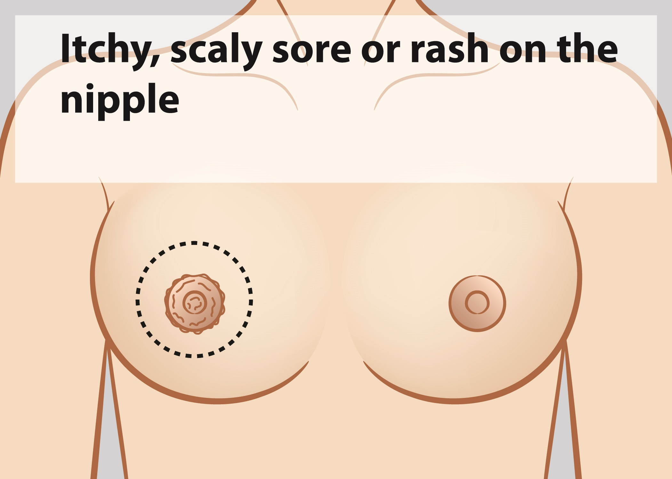
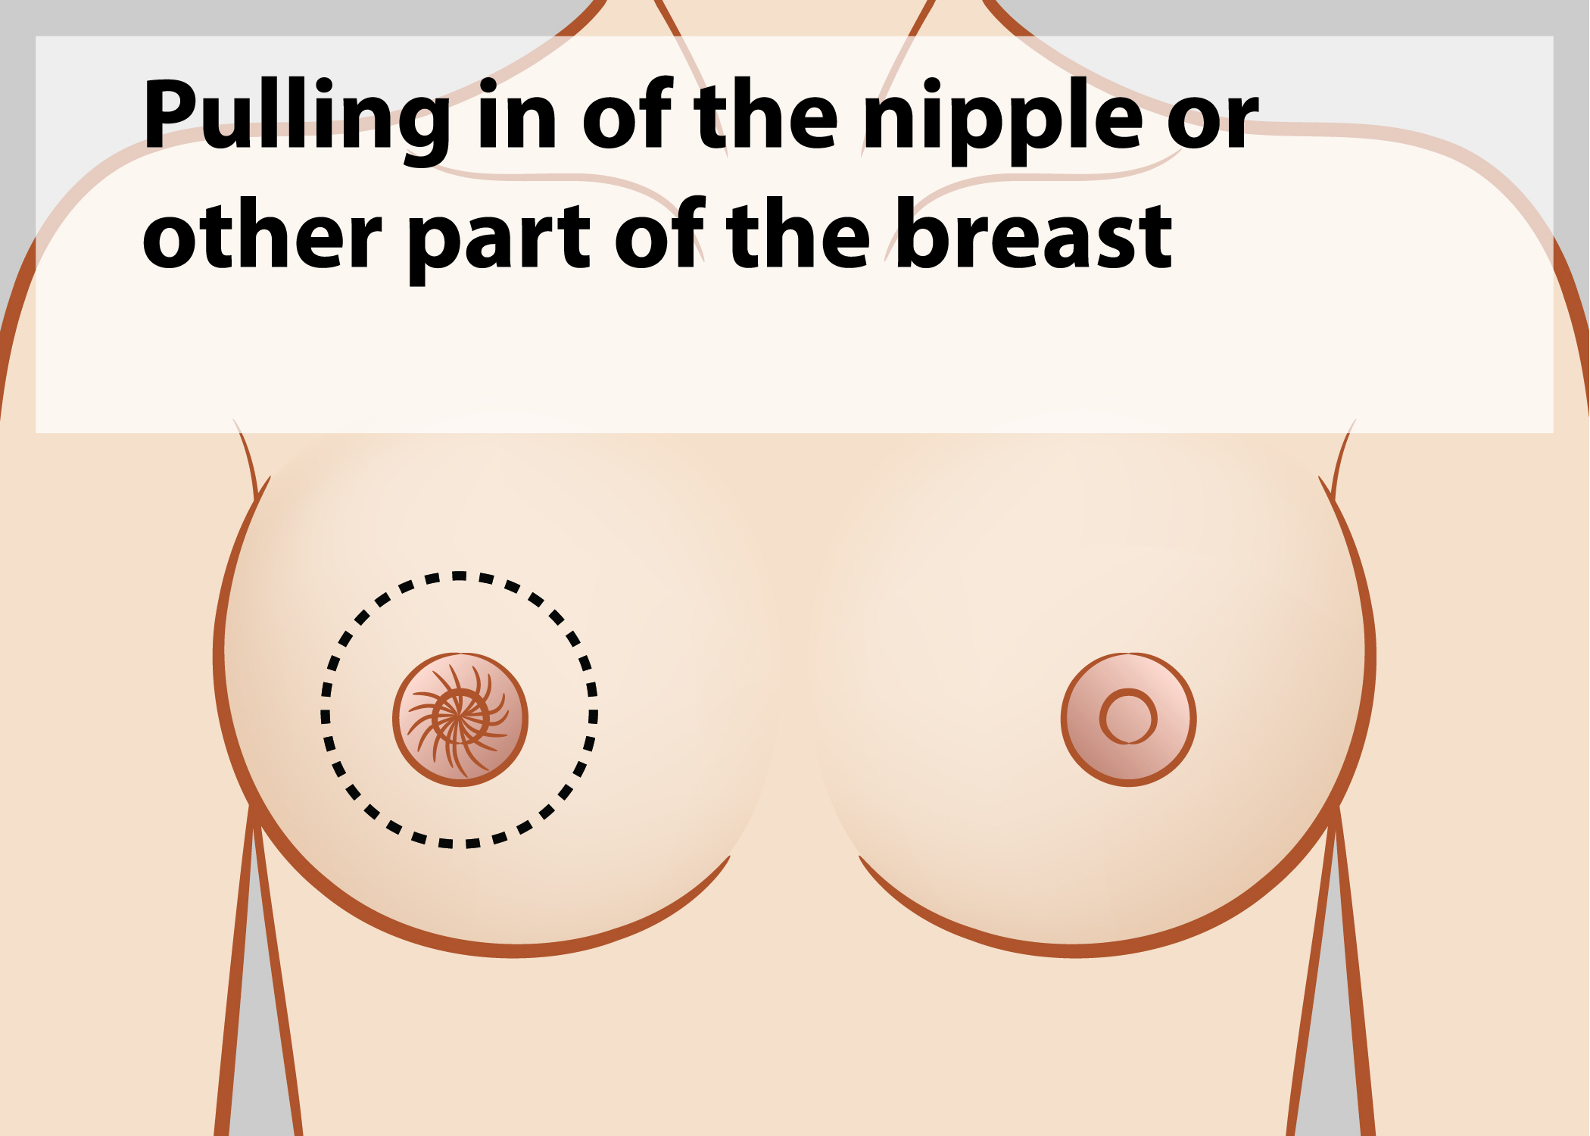
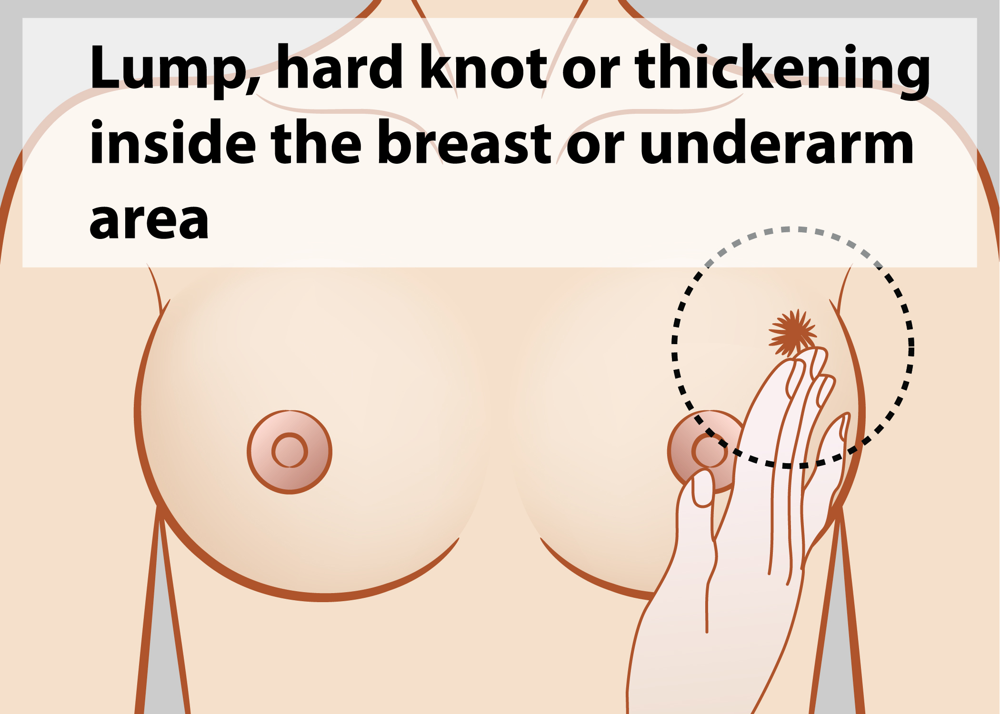
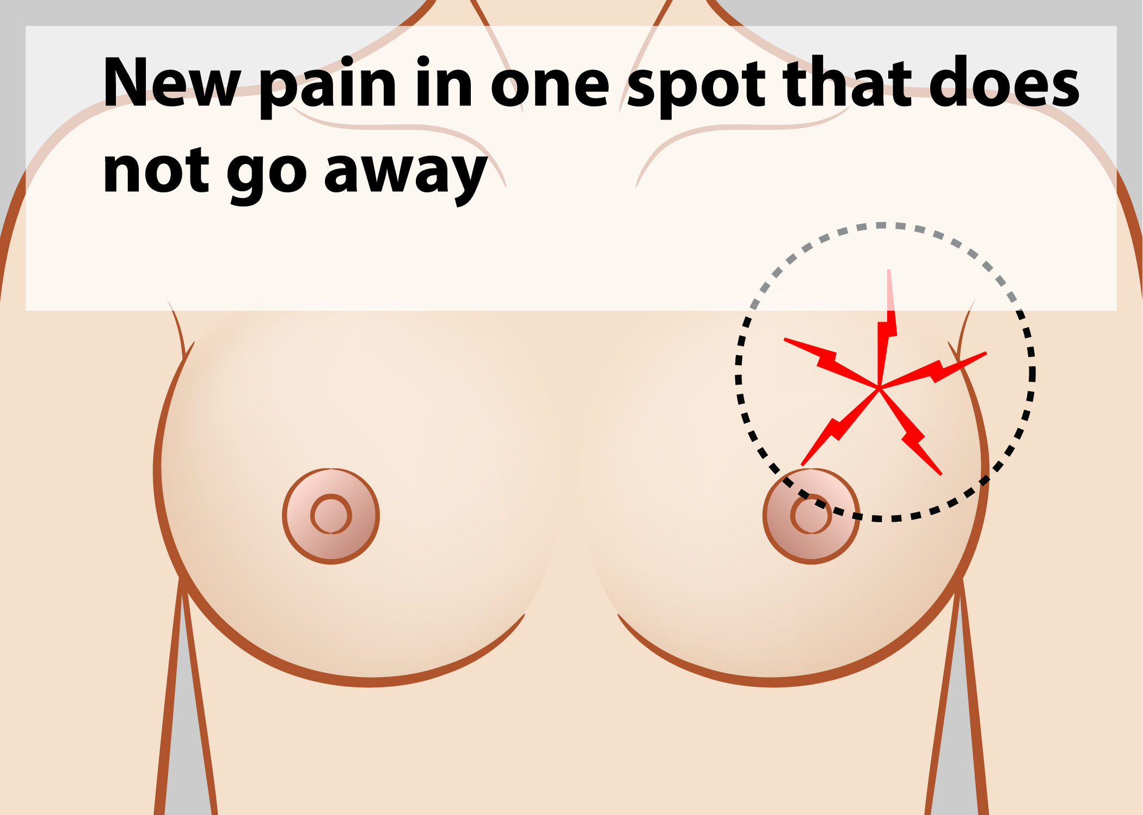
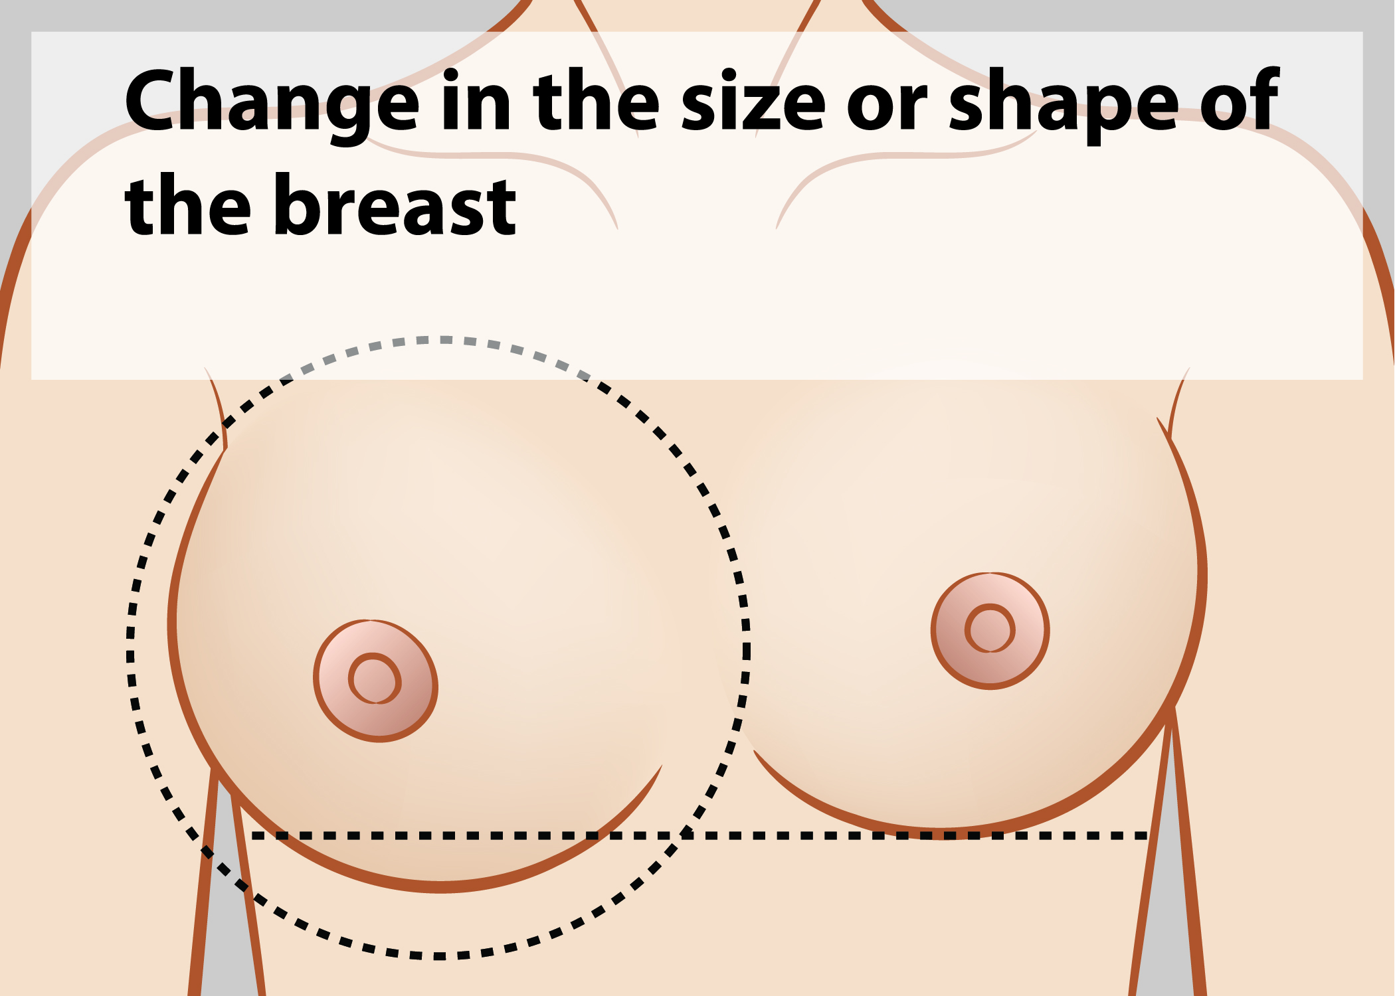
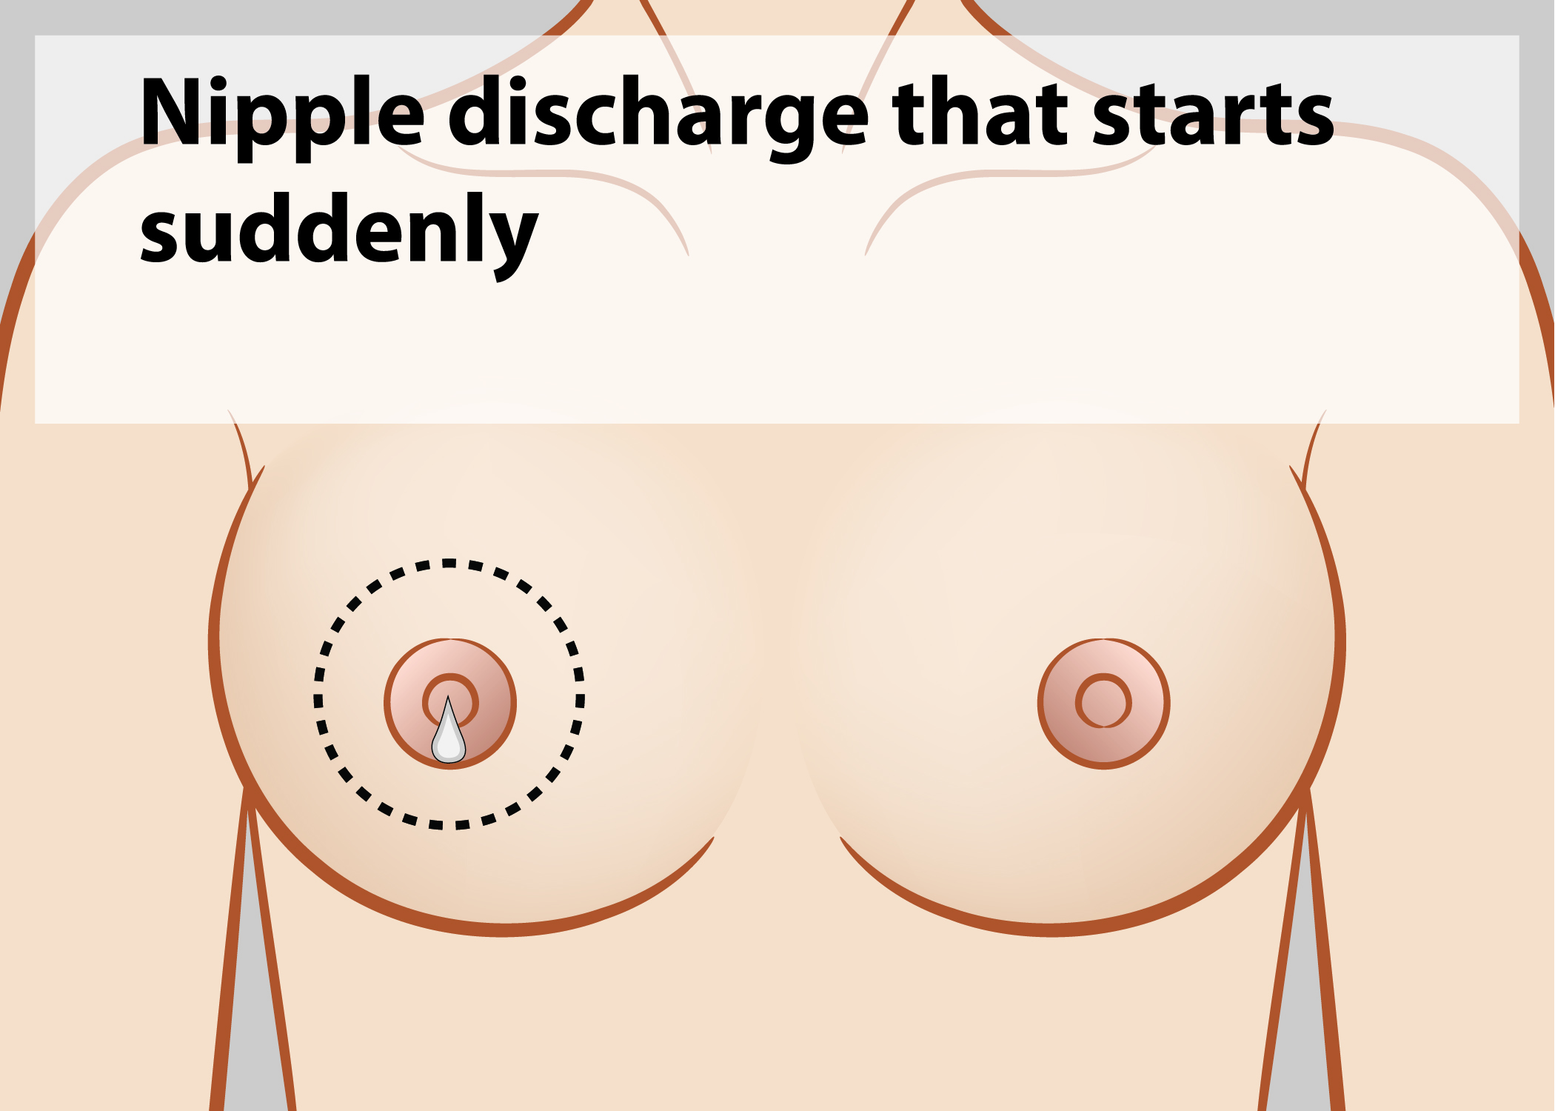
Signos de cáncer de mama
Irritación de la piel o hoyuelos en la piel de la mama
Enrojecimiento, oscurecimiento o calor en la mama
Los signos del cáncer de mama no son los mismos en todas las mujeres,
por lo que es muy importante que sepa cómo se ven y se sienten sus mamas normalmente.
Si observa algún cambio, ¡consulte a su Médico!
¿Puede reconocer los signos y síntomas del cáncer de mama?
Irritación de la piel o hoyuelos en la piel de la mama
Enrojecimiento, oscurecimiento o calor en la mama
Enrojecimiento, picazón, molestias o engrosamiento del pezón
Retracción del pezón o mama (hundido/a)
Un bulto en la mama o debajo de la axila
Dolor en la mama o en el pezón
Inflamación de toda la mama o parte de ella (aunque no sienta un bulto)
Secreción en el pezón (que no es leche materna)
Enrojecimiento, picazón, molestias o
engrosamiento del pezón
Retracción del pezón o mama (hundido/a)
Un bulto en la mama o debajo de la axila
Dolor en la mama o en el pezón
Inflamación de toda la mama o parte de ella (aunque no sienta un bulto)
Secreción en el pezón
(que no es leche materna)

Slide 32
Haga estas cosas para la salud de las mamas
Estos pasos simples pueden ayudar a reducir su riesgo de cáncer de mama:
Mantener un peso saludable: Tener sobrepeso puede aumentar el riesgo de muchos cánceres diferentes, que incluye el cáncer de mama.
Esté físicamente activa: Las mujeres que están físicamente activas durante al menos 30 minutos por día tienen un menor riesgo de cáncer de mama.
Evite consumir demasiado alcohol: Sólo beba alcohol si lo hace moderadamente, lo que significa no más de un trago por día para las mujeres.
Amamante, de ser posible: Amamantar disminuye el riesgo de cáncer de mama. ¡También ofrece muchos beneficios saludables para bebé!
Evite hormonas postmenopáusicas: Si las mujeres toman hormonas postmenopáusicas, deberían hacerlo durante el tiempo más corto posible. Hable sobre los riesgos y beneficios de las hormonas postmenopáusicas con su Médico.
Hable sobre sus antecedentes familiares: Puede estar en alto riesgo de desarrollar cáncer de mama si su madre o hermana desarrolló cáncer de mama o de ovarios (especialmente, a una edad temprana) o si varios miembros de su familia (incluidos los hombres) desarrollaron cáncer de mama, de ovarios o de próstata.
Lo que es más importante: ¡realícese un examen! ¡El examen de detección de cáncer de mama programado con regularidad sigue siendo la mejor y única forma de protegerse contra esta enfermedad! ¡Los exámenes pueden ayudar a encontrar el cáncer de manera temprana, cuando es más tratable!

Slide 33
¡Ayude a Lía a hablar con sus amigas
sobre la salud de las mamas!
Ella es Lía y sus mejores amigas.
Todas tienen más de 40 años.
¡Lía quiere darle a sus amigas consejos sobre cómo mantenerse saludable!
Lo mejor que puede decirle sobre la salud de las mamas es:
(coloque un círculo en su consejo más abajo)
Realizarse un mamograma anual, hacerse un autochequeo mensual, y hablar con el Médico si notan cambios en las mamas.
Dado que nunca tuvieron un problema, ¡dígales que no se preocupen!

Slide 34
Sus notas importantes
Notas sobre el estilo de vida saludable
Notas sobre la salud del cuello uterino
Notas sobre la salud de las mamas
Notas sobre la salud de las mamas
Otras notas importantes

Slide 35
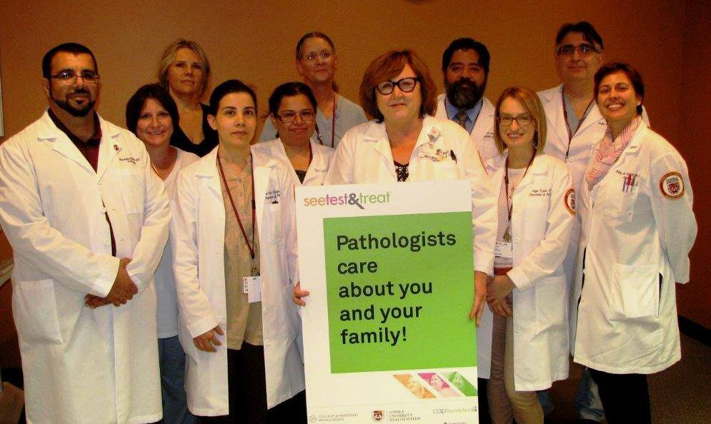
Resumen de aprendizaje
Debería poder...
Describir las opciones de un estilo de vida saludable para promover la salud de las mamas y del cuello uterino, que incluye el examen y la detección temprana mediante mamogramas, examen de Pap, y consultas ginecológicas.
Entender y analizar los cánceres de cuello uterino y de mama.
Describir los roles de sus Médicos y Enfermeras a la hora de ayudarla a mantenerse sana.
Identificar los signos de alarma del cáncer de cuello uterino y de mama.
Para más información sobre See, Test & Treat, comuníquese con:
College of American Pathologist Foundation
325 Waukegan Road
Northfield, IL 60093-2750
Teléfono (847) 832-7438
Al estar con nosotros hoy, ha dado un paso importante hacia mantenerse saludable.
¡Por favor, coméntele a un miembro de su familia o amiga sobre su experiencia con el programa See, Test & Treat para que consideren también participar!

Slide 36
Referencias para la información de esta Guía
American College of Radiology (Colegio Estadounidense de Radiología)
American Cancer Society (Sociedad Estadounidense de Cáncer)
American Diabetes Association (Asociación Estadounidense de Diabetes)
American Society of Clinical Oncology (Sociedad Estadounidense de Oncología Clínica)
Cancer Centers of America (Centros Estadounidenses del Cáncer)
Centers for Disease Control (Centros para el Control de Enfermedades)
Organización Mundial de la Salud
American Heart Association (Asociación Estadounidense del Corazón)
National Institute of Health (Instituto Nacional de la Salud)
National Cervical Cancer Coalition (Coalición Nacional para el Cáncer de Cuello Uterino)
American College of Obstetricians and Gynecologists (Colegio Estadounidense de Obstetras y Ginecólogos)
Association of Reproductive Health Professionals (Asociación de Profesionales de la Salud Reproductiva)
Foundation for Women’s Cancer (Fundación para el Cáncer de Mujeres)
College of American Pathologist (Colegio de Patólogos Estadounidenses)
“Estoy muy feliz de que este programa esté disponible.
Toda la educación sobre la salud y el estilo de vida es muy bien recibida. Creo que es una muy buena manera de que nuestra comunidad se mantenga saludable”.
¿Tiene alguna pregunta
sobre lo que aprendió aquí hoy?
¿Necesita ayuda para
encontrar servicios a la salud adicionales?
Nos encantará ayudarla. ¡Sólo pregunte!
Agradecimientos
El material gráfico incluido en esta guía fue proporcionado por los artistas de The Noun Project: Marie Van den Broeck, Romzicom, Marco Fleseri, Alex Sheyn, Carla Dias, Gabor Fulop, Claire Jones, Lemon Liu, Martin Vanco, lastspark, Wilson Joseph, Karolina Brantas, Delwar Hassain, Clockwise, Melissa Schmitt y Yazmin Alanis. Acceso: diciembre de 2016
Fuentes de las imágenes: Winslow, Teresa. https://www.cancer.gov/types/cervical/understanding-cervical-changes. Actualizado en 2009. Acceso: diciembre de 2016; https://www.cdc.gov/cancer/hpv/pdf/HPV_Testing_2012_English.pdf. Acceso: diciembre de 2016; http://Patient.info/diagram/breast-diagram. Acceso: diciembre de 2016
Fotografía: Jill Barrett Photography

Slide 37
¡Gracias por estar con nosotros hoy!
Esta Guía de actividades para pacientes es propiedad de CAP Foundation.
El material de la presente se entrega para motivos educacionales sin fines de lucro en su integridad.
El permiso para reproducir este trabajo, en parte o en su totalidad, para cualquier propósito que no sea dentro del programa de See, Test & Treat deberá ser autorizado por escrito por CAP Foundation.

